Slide 1
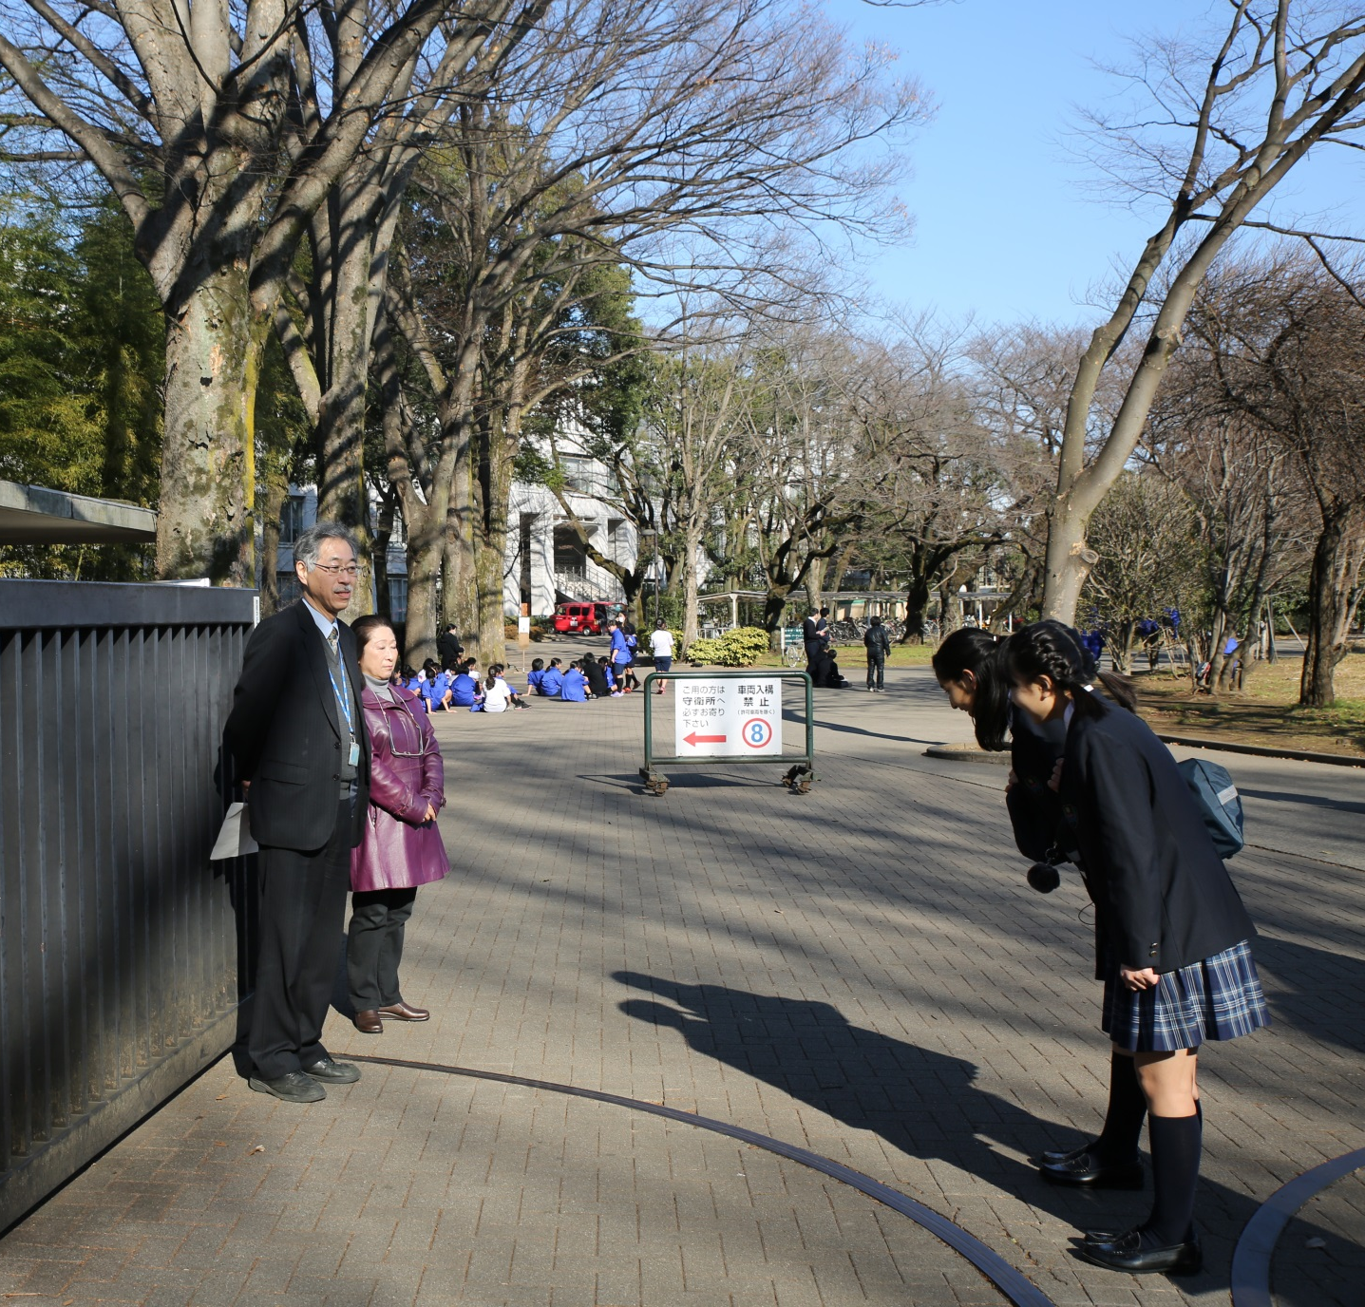
2
おはよう
ございます
학습목표
의사소통 기본표현
1. 만남
2. 헤어짐
3. 외출
4. 귀가
문화
일본인의 인사 예절에 대해 설명할 수 있다.

Slide 2
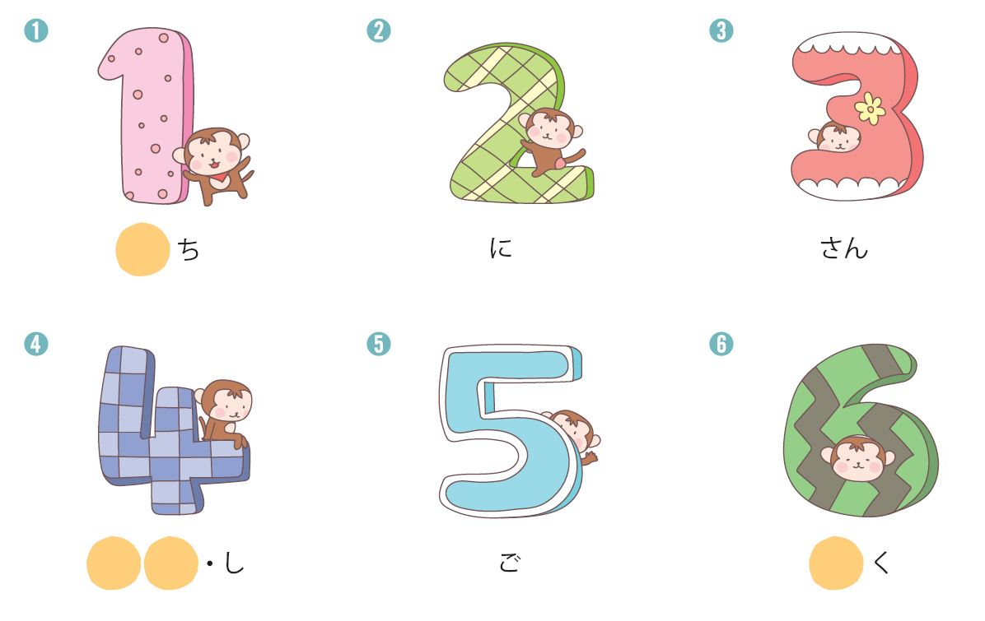
1. 잘 듣고 1에서 10까지의 숫자에 대해 생각해 봅시다.
い
よ
ん
ろ

Slide 3
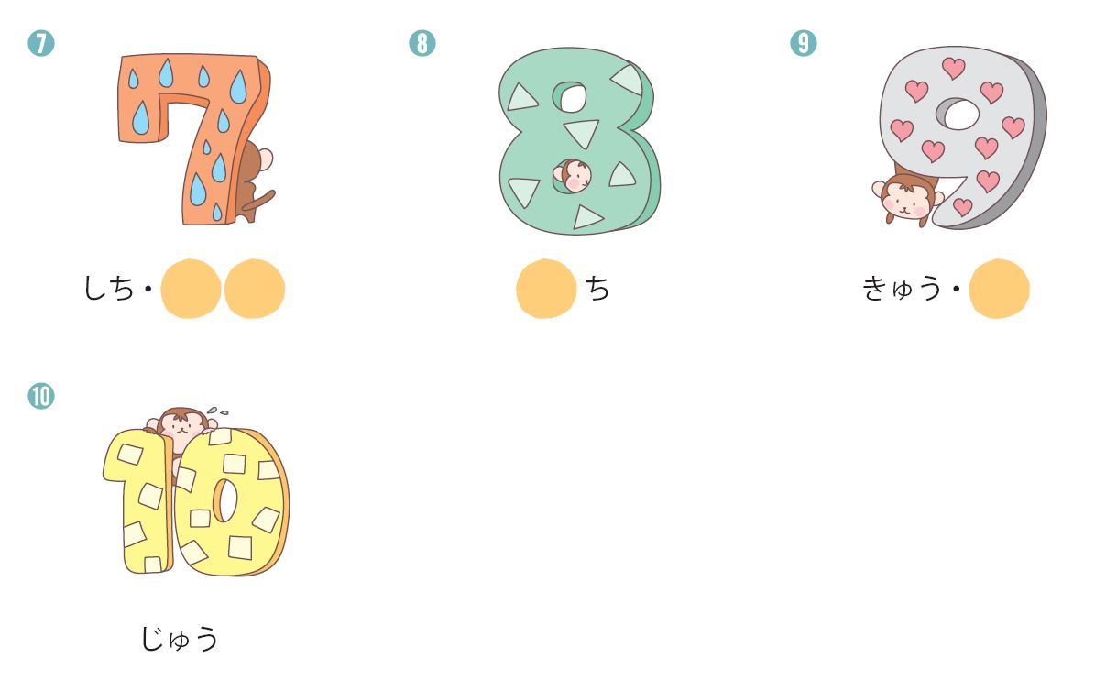
な
な
は
く

Slide 4
に
さん
し
ご
しち
きゅう
じゅう
2
3
4
5
7
9
10

Slide 5
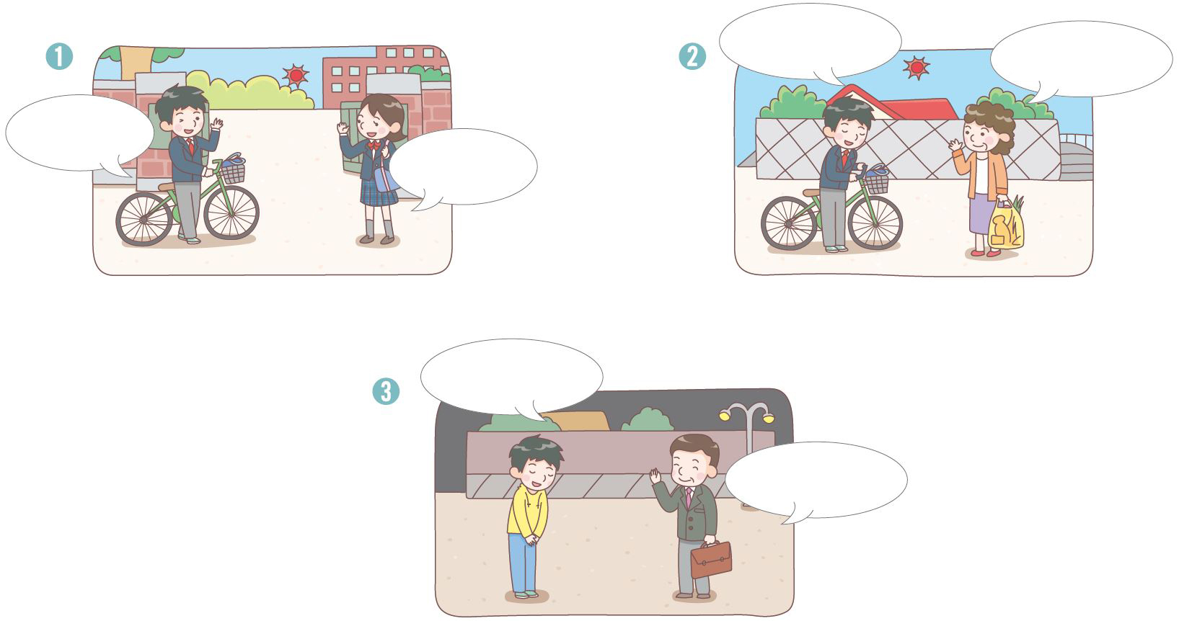
2. 잘 듣고 만날 때 어떤 인사말을 하는지 생각해 봅시다.
こんにちは。
こんにちは。
おはよう。
おはよう。
こんばんは。
こんばんは。

Slide 6
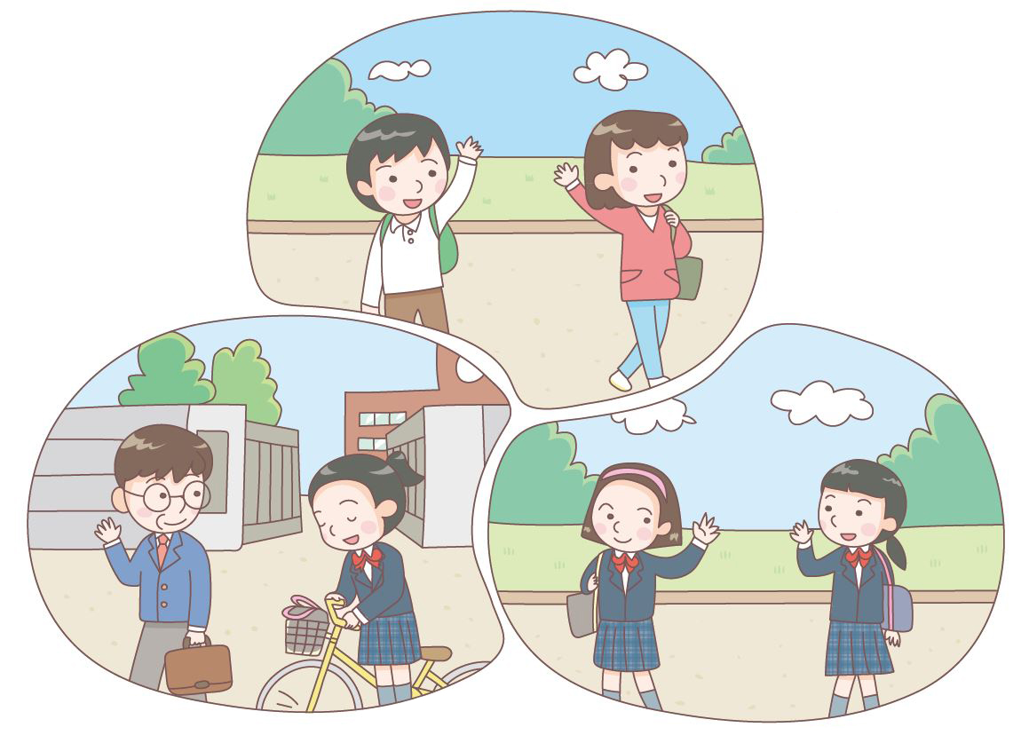
3. 잘 듣고 빈칸에 들어갈 말을 쓴 후, 헤어질 때 어떤 인사말을 하는지 생각해 봅시다.
ね
➊ じゃあ 。
➋ ようなら。
さ
➌ また、あ た。
し

Slide 7
おはよう
こんにちは
こんばんは
안녕(오전 인사)
안녕(하세요)(오후 인사)
안녕(하세요)(저녁 인사)

Slide 8
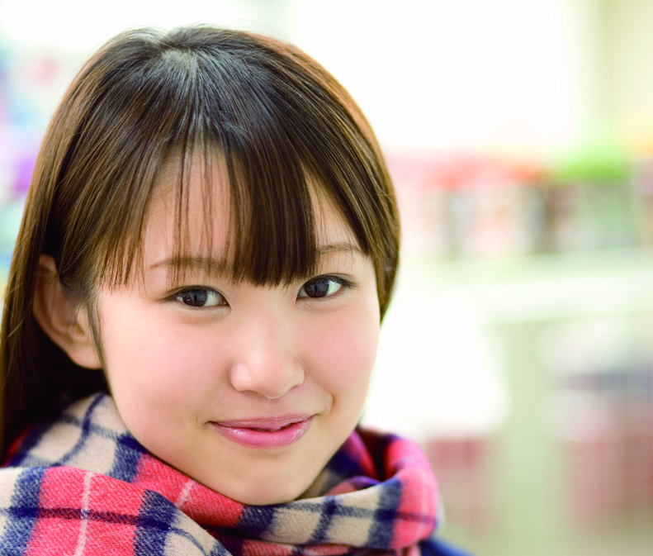
1. 잘 듣고 보기와 같이 말해 봅시다.
A さとうさん、おはようございます。
B おはようございます。
さとう

Slide 9
➊
A わたなべさん、おはようございます。
B おはようございます。
わたなべ

Slide 10
➋
A たなかさん、おはようございます。
B おはようございます。
たなか

Slide 11
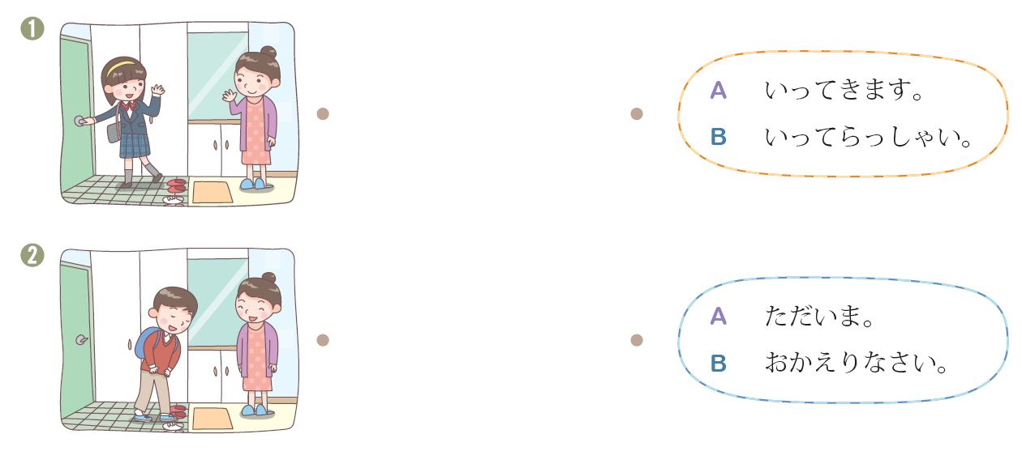
2. 잘 듣고 그림에 맞는 대화를 연결한 후 말해 봅시다.

Slide 12
～さん
おはようございます
いってきます
いってらしゃい
ただいま
おかえり（なさい）
~씨
안녕하세요(오전 인사)
다녀오겠습니다
다녀오세요
다녀왔습니다
어서 오세요

Slide 13
3. 잘 듣고 보기와 같이 전화번호를 말해 봅시다.
A キムさんの でんわばんごうは なんばんですか。
B ぜろいちぜろの にさんよんごの ろくななはち きゅうです。
A ありがとうございます。
キム
010-2345-6789

Slide 14
➊
A たなかさんの でんわばんごうは なんばんですか。
B ぜろはちぜろの はちななろくごの よんさんにいち です。
A ありがとうございます。
たなか
010-8765-4321

Slide 15
➋
A さとうさんの でんわばんごうは なんばんですか。
B ぜろさんの ななななごいちの よんろくににです。
A ありがとうございます。
さとう
03-7751-4622

Slide 16
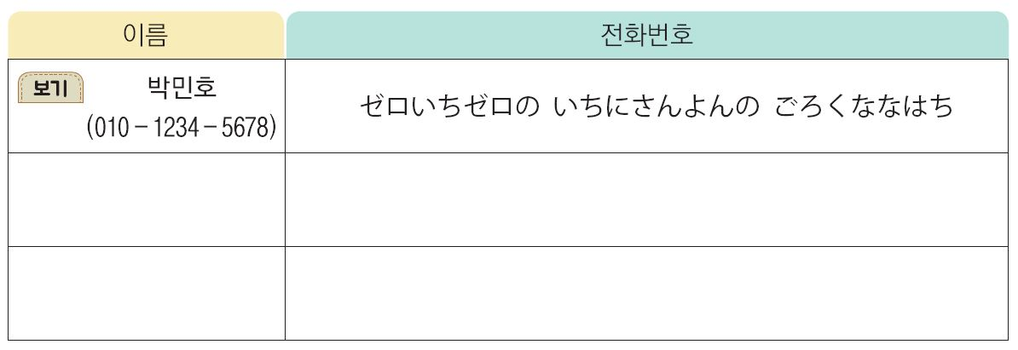
4. 3번 보기의 대화를 참고하여 친구와 전화번호를 묻고 답한 후, 아래 표를 완성해 봅시다.

Slide 17
～の
でんわばんごう
～は
なんばん
～ですか
ゼロ
~의
전화번호
~은/는
몇 번
~입니다(까?)
제로(0)
いち
よん
ろく
なな
はち
ありがとうございます
1
4
6
7
8
고맙습니다

Slide 18
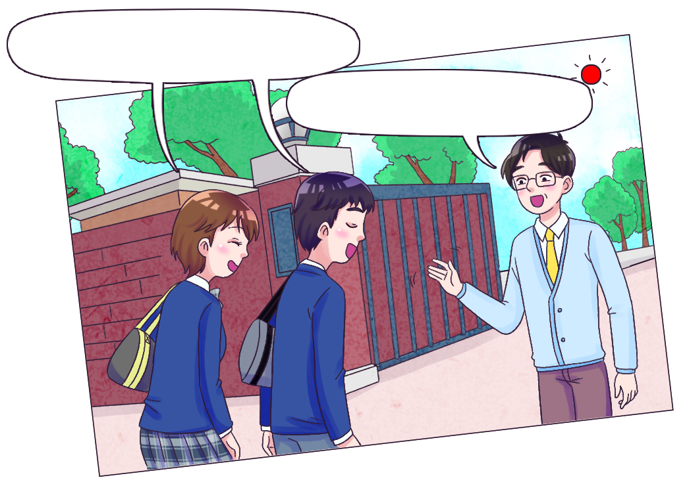
おはようございます。
はい、おはよう。

Slide 19
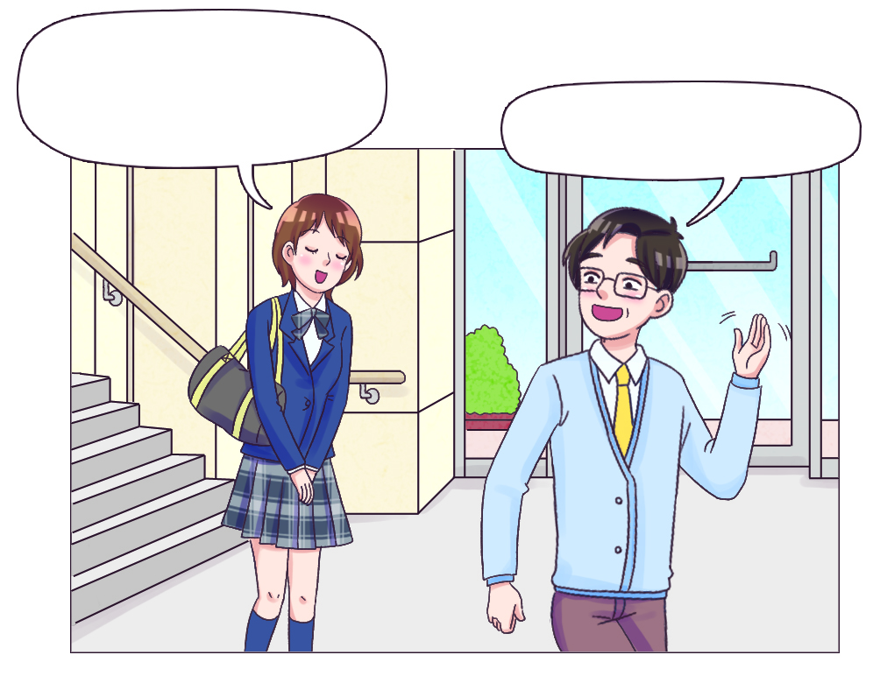
せんせい、
さようなら。
さようなら。

Slide 20
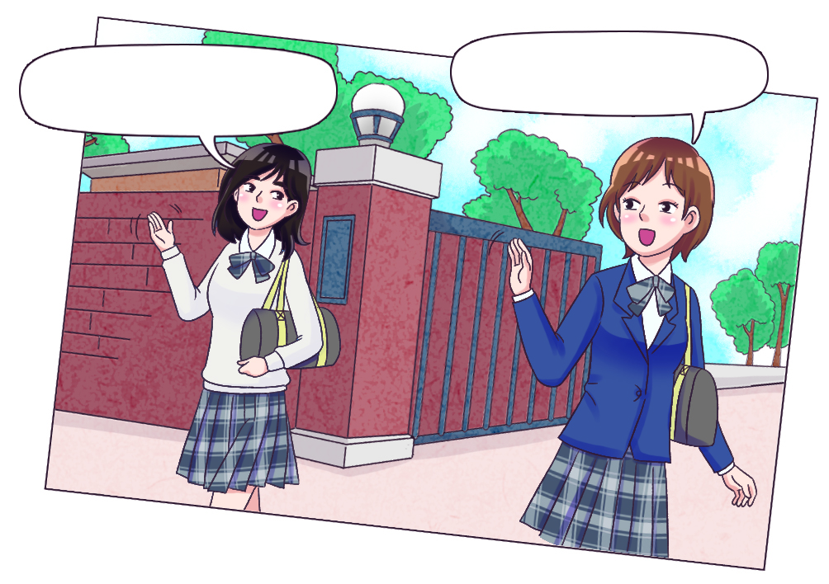
じゃあね。
バイバイ。

Slide 21
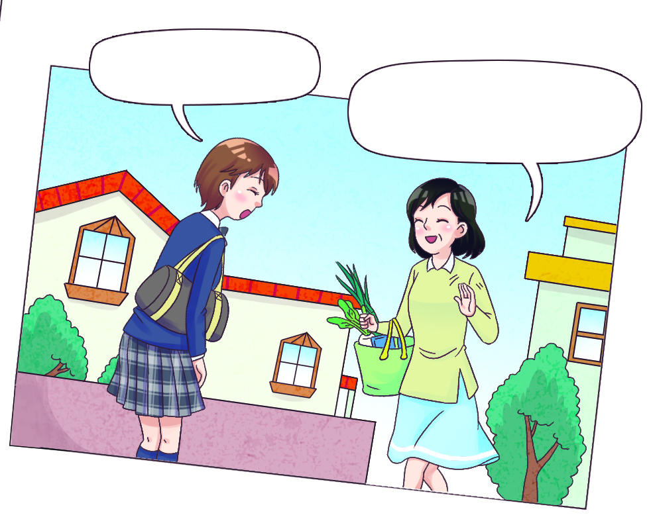
こんにちは。
みきちゃん
こんいちは。

Slide 22
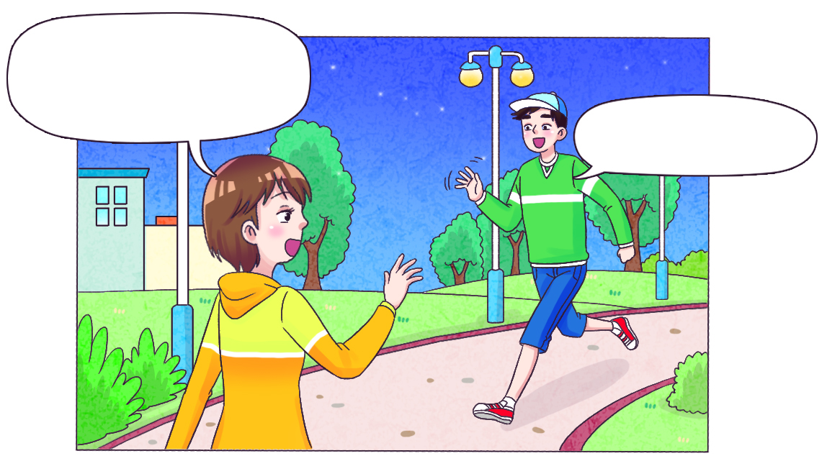
ゆうきくん、
こんばんは。
こんばんは。

Slide 23
はい
さようなら
じゃあね
バイバイ
～ちゃん
～くん
네, 예
잘 가(요)
그럼, 안녕
안녕
~야(친밀감을 나타내는 호칭)
~군

Slide 24
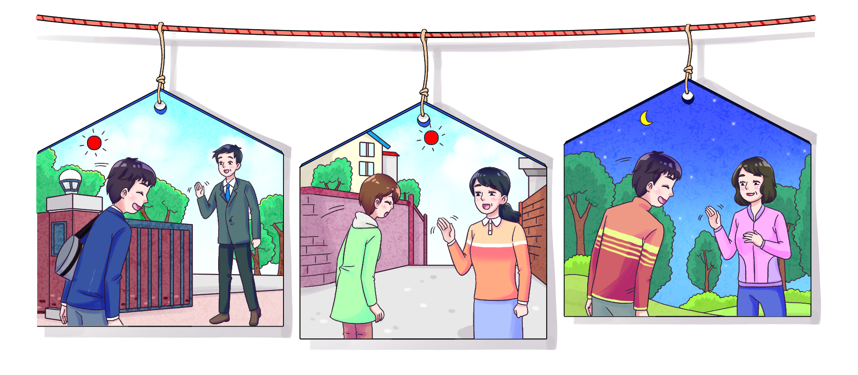
1. 상황에 알맞은 인사 표현을 보기에서 골라 기호를 쓴 후, 말해 봅시다.
ⓑ
ⓐ
ⓒ
ⓐ こんにちは ⓑ おはようございます ⓒ こんばんは

Slide 25
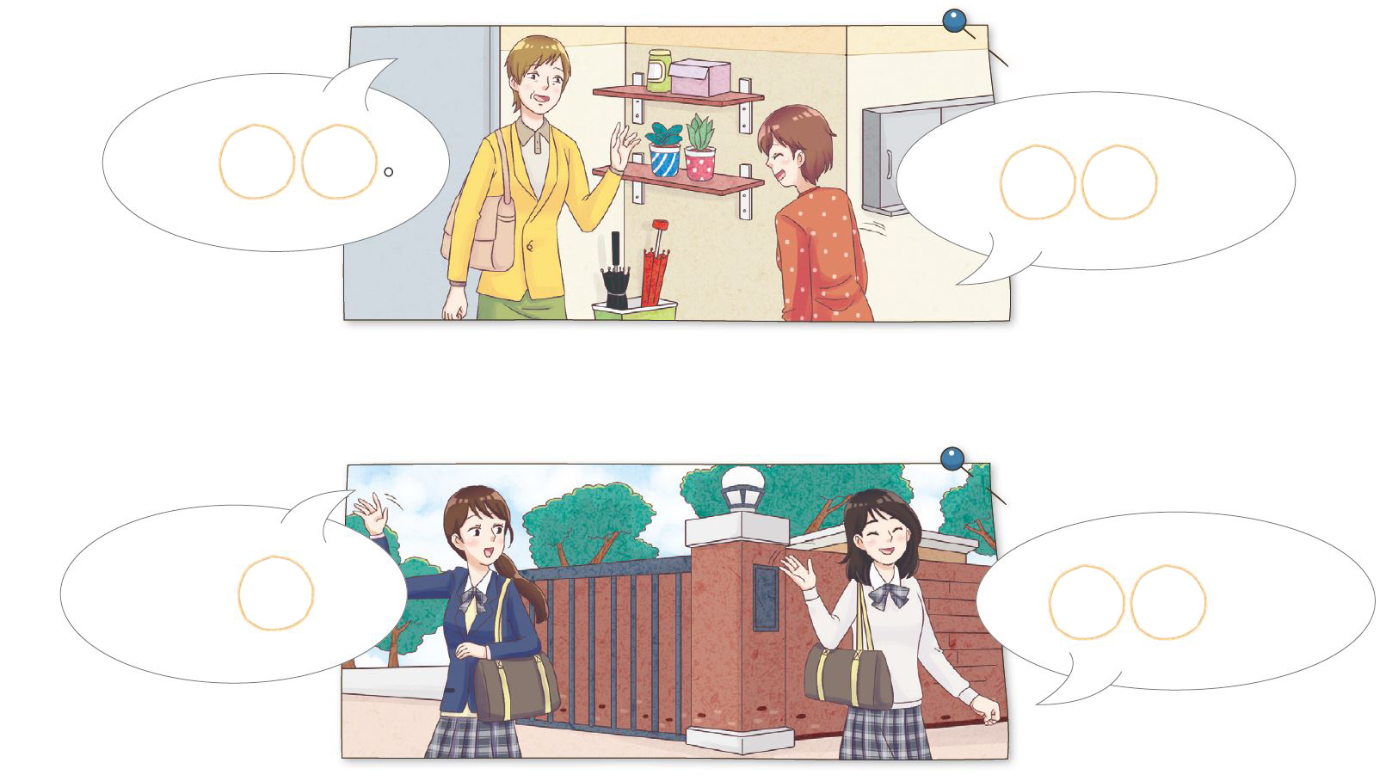
2. 잘 듣고 알맞은 인사표현을 완성한 후, 역할을 나누어 말해 봅시다.
➊
い
ま
ただ
おか なさい。
え
り
➋
ね
じゃあ 。
バ
イ
バイ。

Slide 26
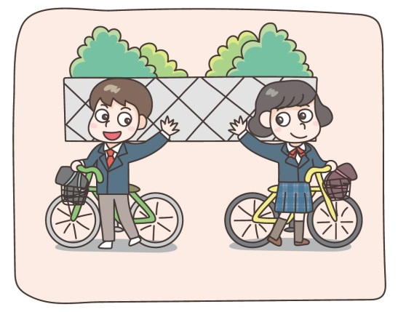
1. 주어진 장면에서 나눌 수 있는 인사말을 보기에서 모두 찾아 써 봅시다.
さようなら また、あした じゃあね
おはよう さようなら おかえり また、あした じゃあね

Slide 27
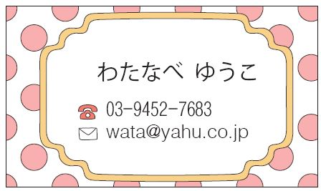
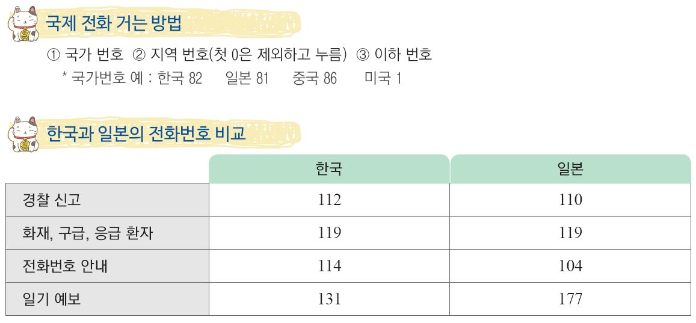
2. 명함을 보고 국제 전화를 걸 때 누를 숫자를 히라가나로 쓰고 읽어 봅시다.
81(국가 번호) – 3(지역 번호) – 9452 - 7683
はちいちの さんの きゅうよんごにの ななろくはちさん

Slide 28
01
숫자

Slide 29
02
は의 발음
「は[ha]는 조사(은/는)로 쓰일 때 [wa]로 발음한다」
[ha] はち 8 [wa] こんにちは。 안녕하세요.
はな 꽃 でんわばんごうは なんばんですか。 전화번호는 몇 번입니까?

Slide 30
03
인사 표현
만남
아침 : おはよう / おはようございます。 안녕하세요.
점심 : こんにちは。 안녕하세요.
저녁 : こんにちは。 안녕하세요.
헤어짐
さようなら。 안녕히 계세요 / 안녕히 가세요. じゃ、また。 그럼, 또 만나요.
また、あした。 내일 또 만나요. じゃあね。 안녕 / 그럼, 잘 가요.
バイバイ。 안녕

Slide 31
03
인사 표현
외출
いってきます。 다녀오겠습니다. いってらっしゃい。 다녀오세요.
귀가
ただいま。 다녀왔습니다. おかえりなさい。 어서 와요.

Slide 32
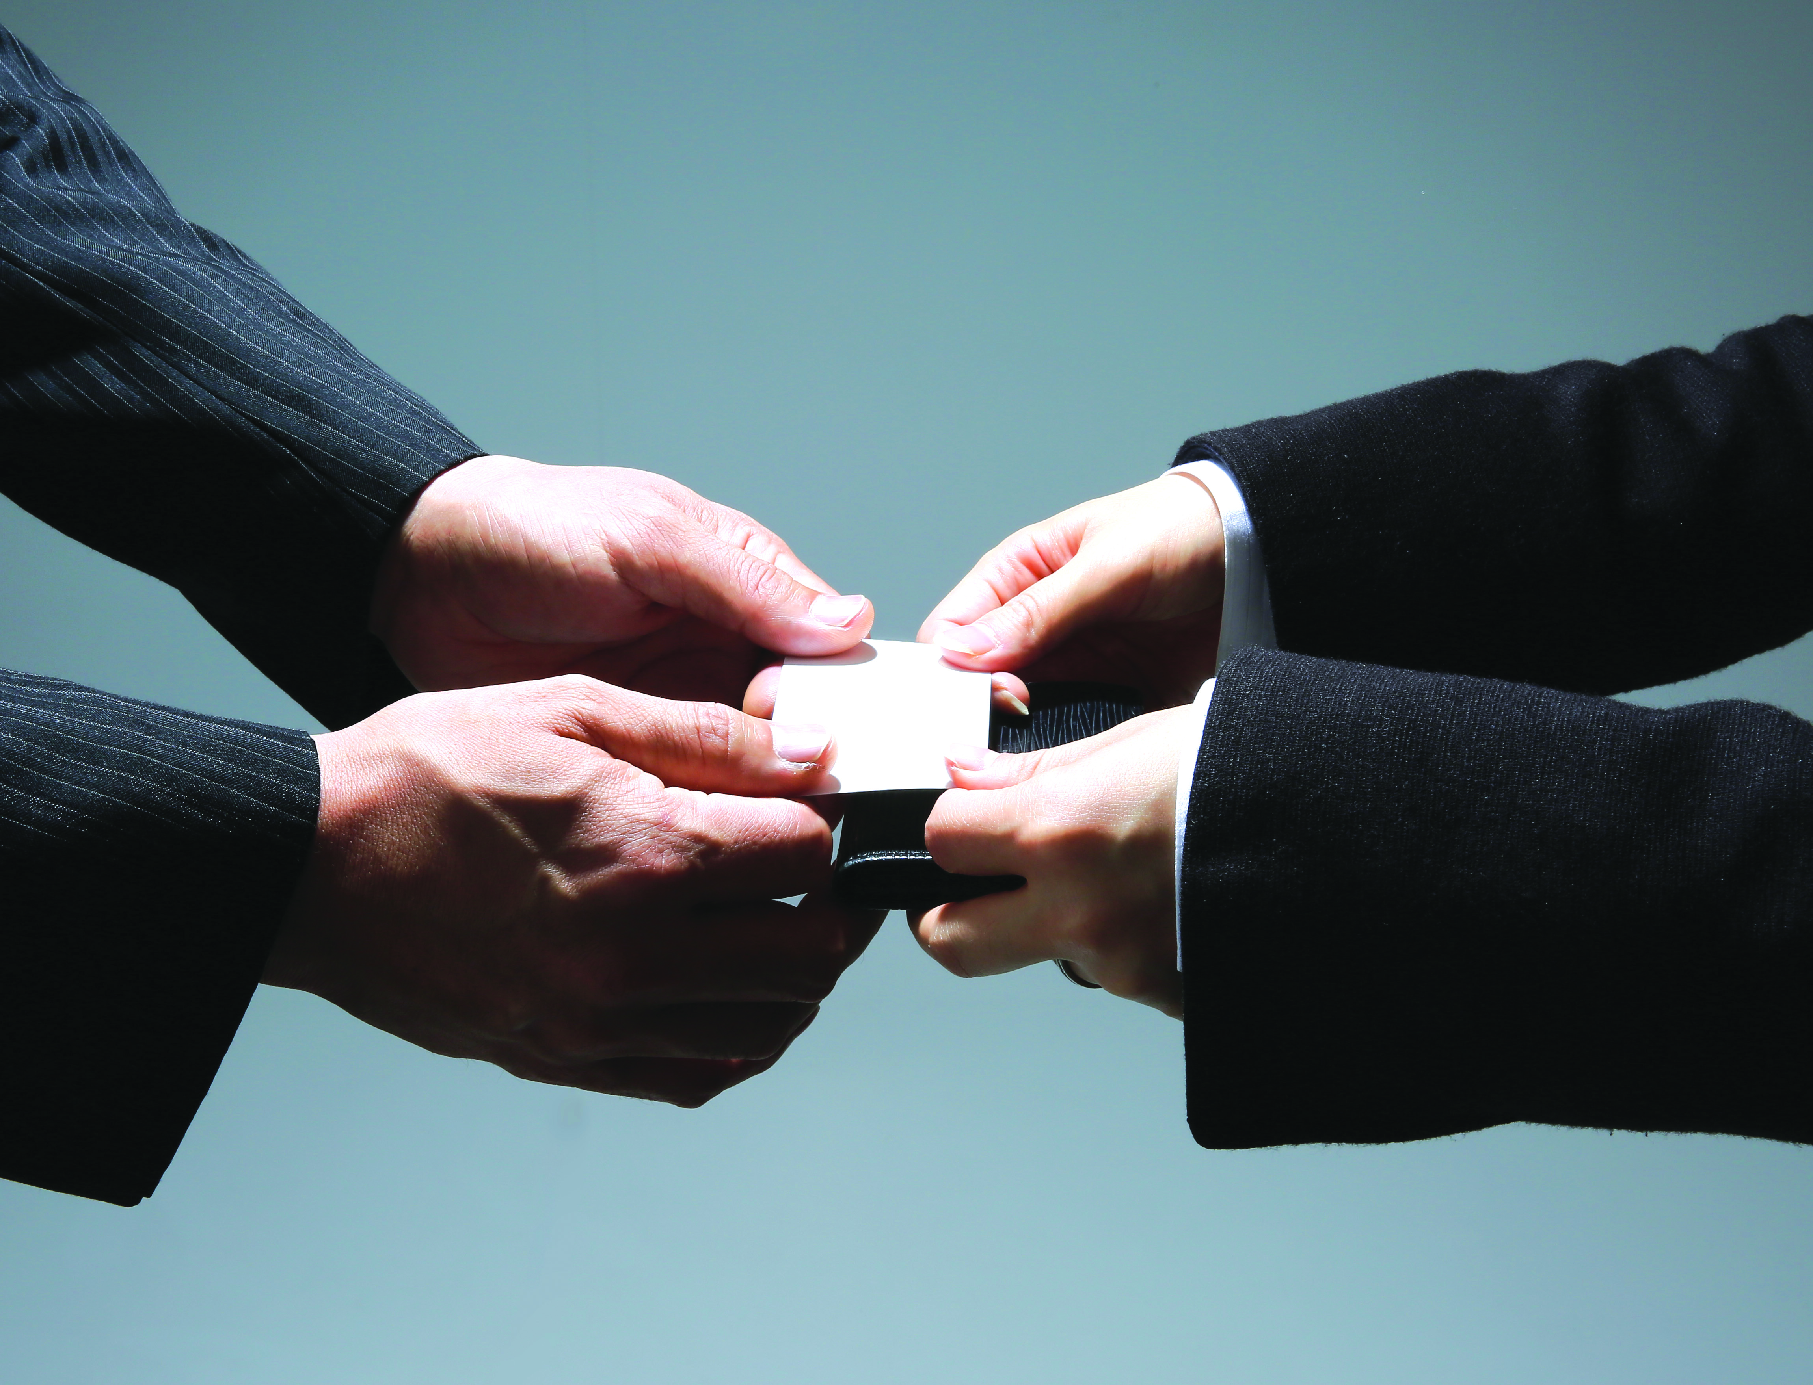
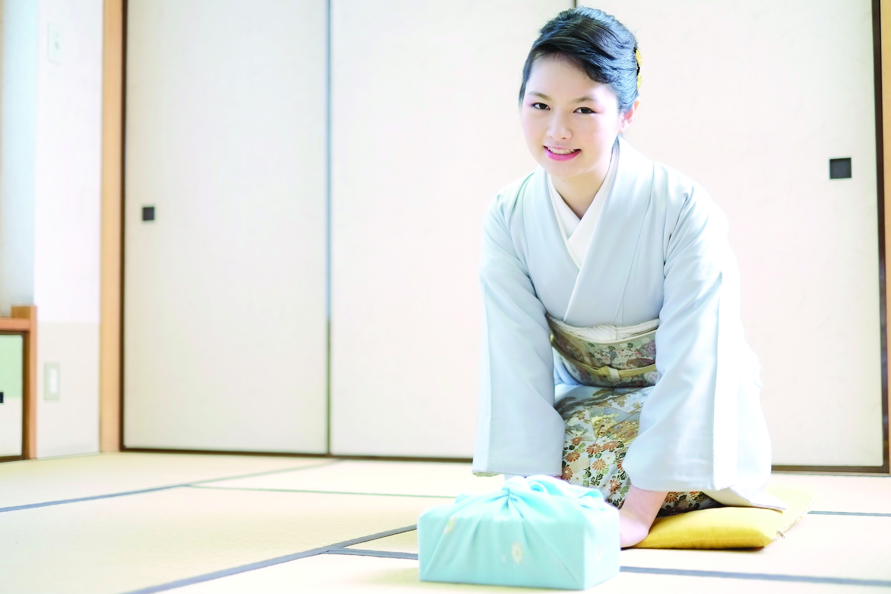
인사 표현
일본어 인사 표현에는 나이, 지위, 성별에 상관없이 누구나 사용할 수 있는 정형화된 인사말이 많습니다. 처음 만난 사람에게는 주로 「はじめまして」라는 인사말을 하지만, ‘안녕하세요’라는 의미로 「こんにちは」를 사용하기도 합니다. 일본인은 악수를 하지 않는 경향이 있습니다.
귀가할 때는 「ただいま」라고 인사하면서 들어오며, 집에 있는 가족은「おかえり（なさい）」라고 맞이합니다.
외출할 때는 어른이든 아이든 똑같이 「いってきます」라고 인사하며, 집에 있는 사람은 「いっていらっしゃい」라고 말하면서 배웅합니다.

Slide 33
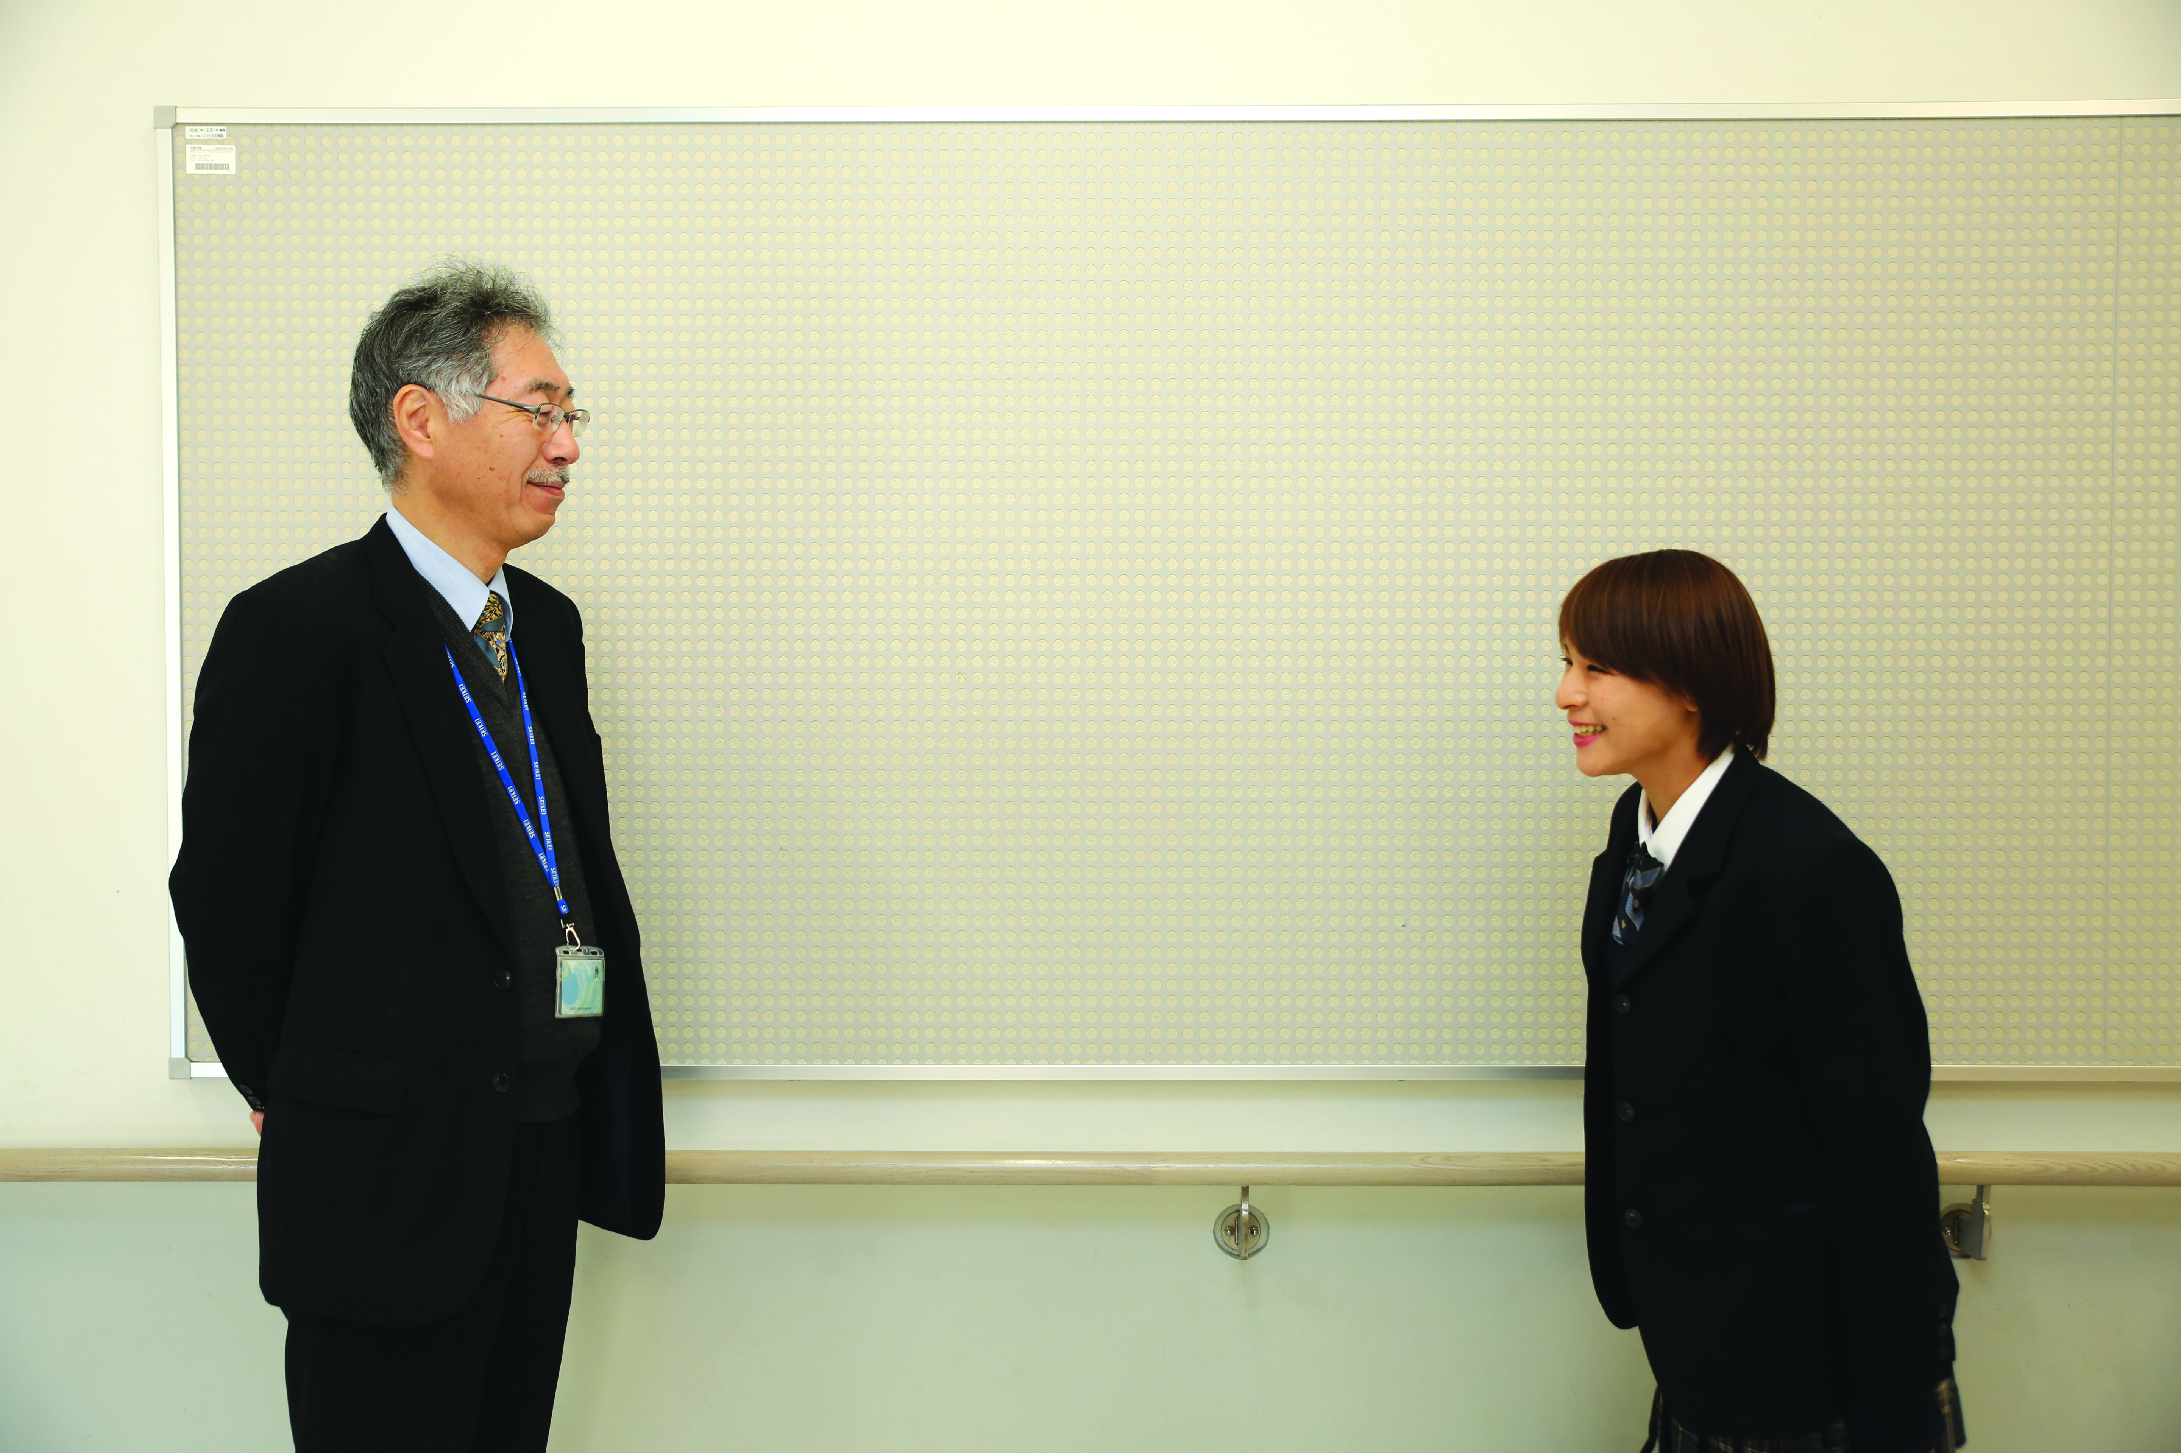
「さん」과 「ちゃん」 그리고 「くん」
「さん」은 성이나 이름, 직명에 붙여 쓰며, 그 뜻은
‘~씨, ~님’이 됩니다. 그리고 「ちゃん」은 「さん」보
다 친근감을 주는 호칭입니다. 「ちゃん」은 주로 아
이나 여학생을 부를 때 사용하고, 남학생을 부를 때
는 「くん」을 이름 뒤에 붙여 사용합니다.

Slide 34
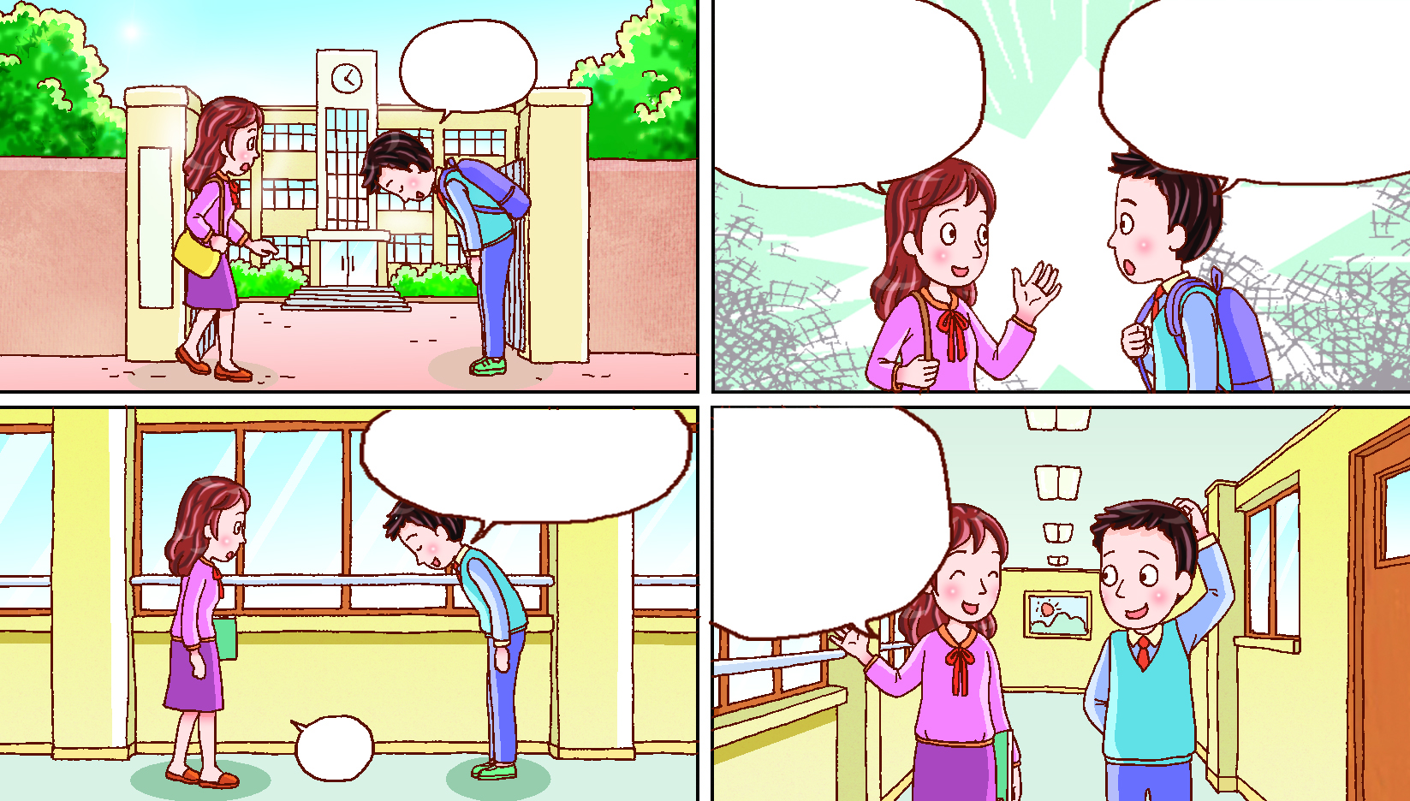
윗사람에게는 「ござい
ます」를 붙여서 정중하
게 인사해야 하는 거야
아~,
「ございます」를 붙여야
정중한 표현이 되는 거군요.
おはよう。
せんせい、
こんにちはございます。
「こんにちは」나
「こんばんは」에는
「ございます」를
붙이지 않아도
된단다.

Slide 35
「はじめまして」는 처음 만났을 때 하는 인사이다. ( )
외출할 때는 「いってきます」라고 말한다. ( )
O
O
귀가 인사인 ‘다녀왔습니다’를 일본어로 표현하면?
ただいま

Slide 36
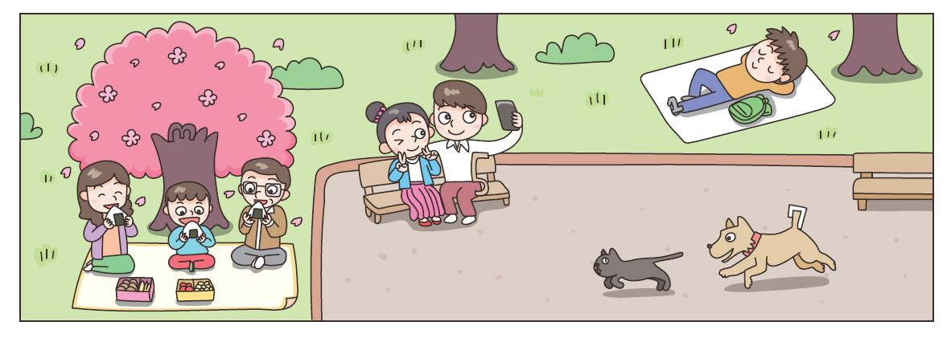
1. 잘 듣고 숨은 그림 속에 없는 숫자를 골라 봅시다.
➊ ご ➋ いち ➌ さん ➍ しち ➎ はち

Slide 37
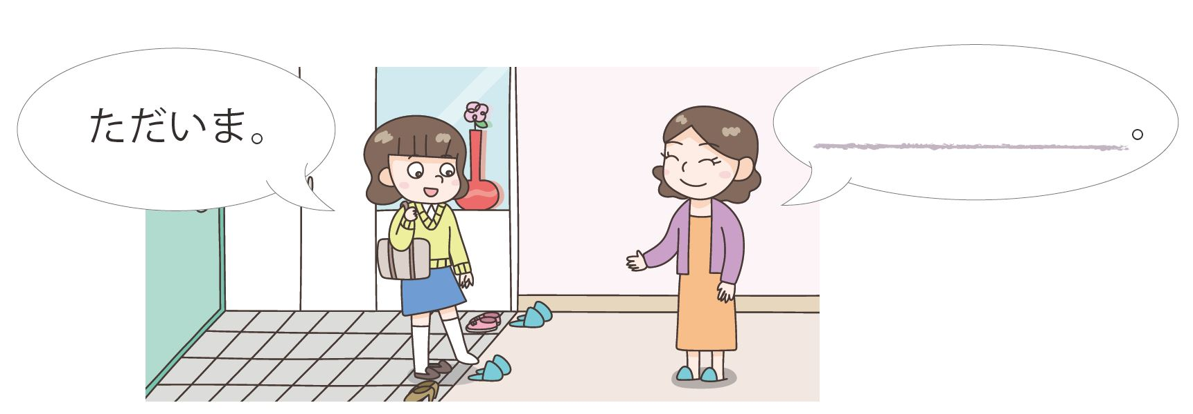
2. 빈칸에 들어갈 알맞은 말을 골라 봅시다.
➊ おはよう ➋ じゃ、また ➌ いってきます
➍ おかえりなさい ➎ いってらっしゃい

Slide 38
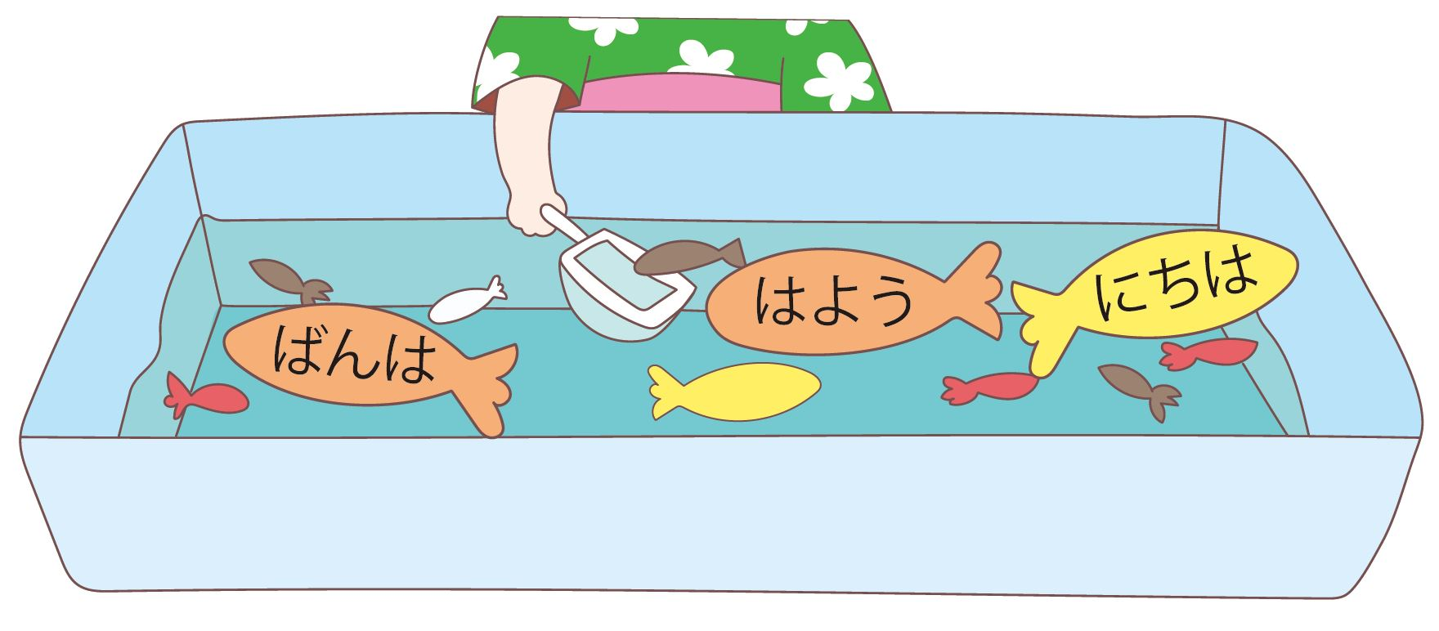
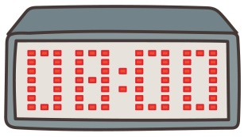
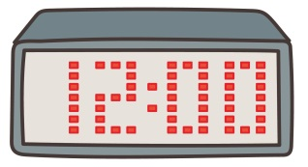
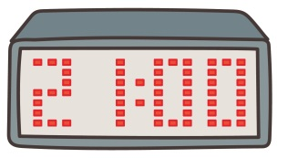
3. 물고기에 쓰여 있는 히라가나를 이용하여 상황에 알맞은 인사말을 완성해 봅시다.
➊
はよう
お 。
➋
にちは
こん 。
➌
ばんは
こん 。

Slide 39
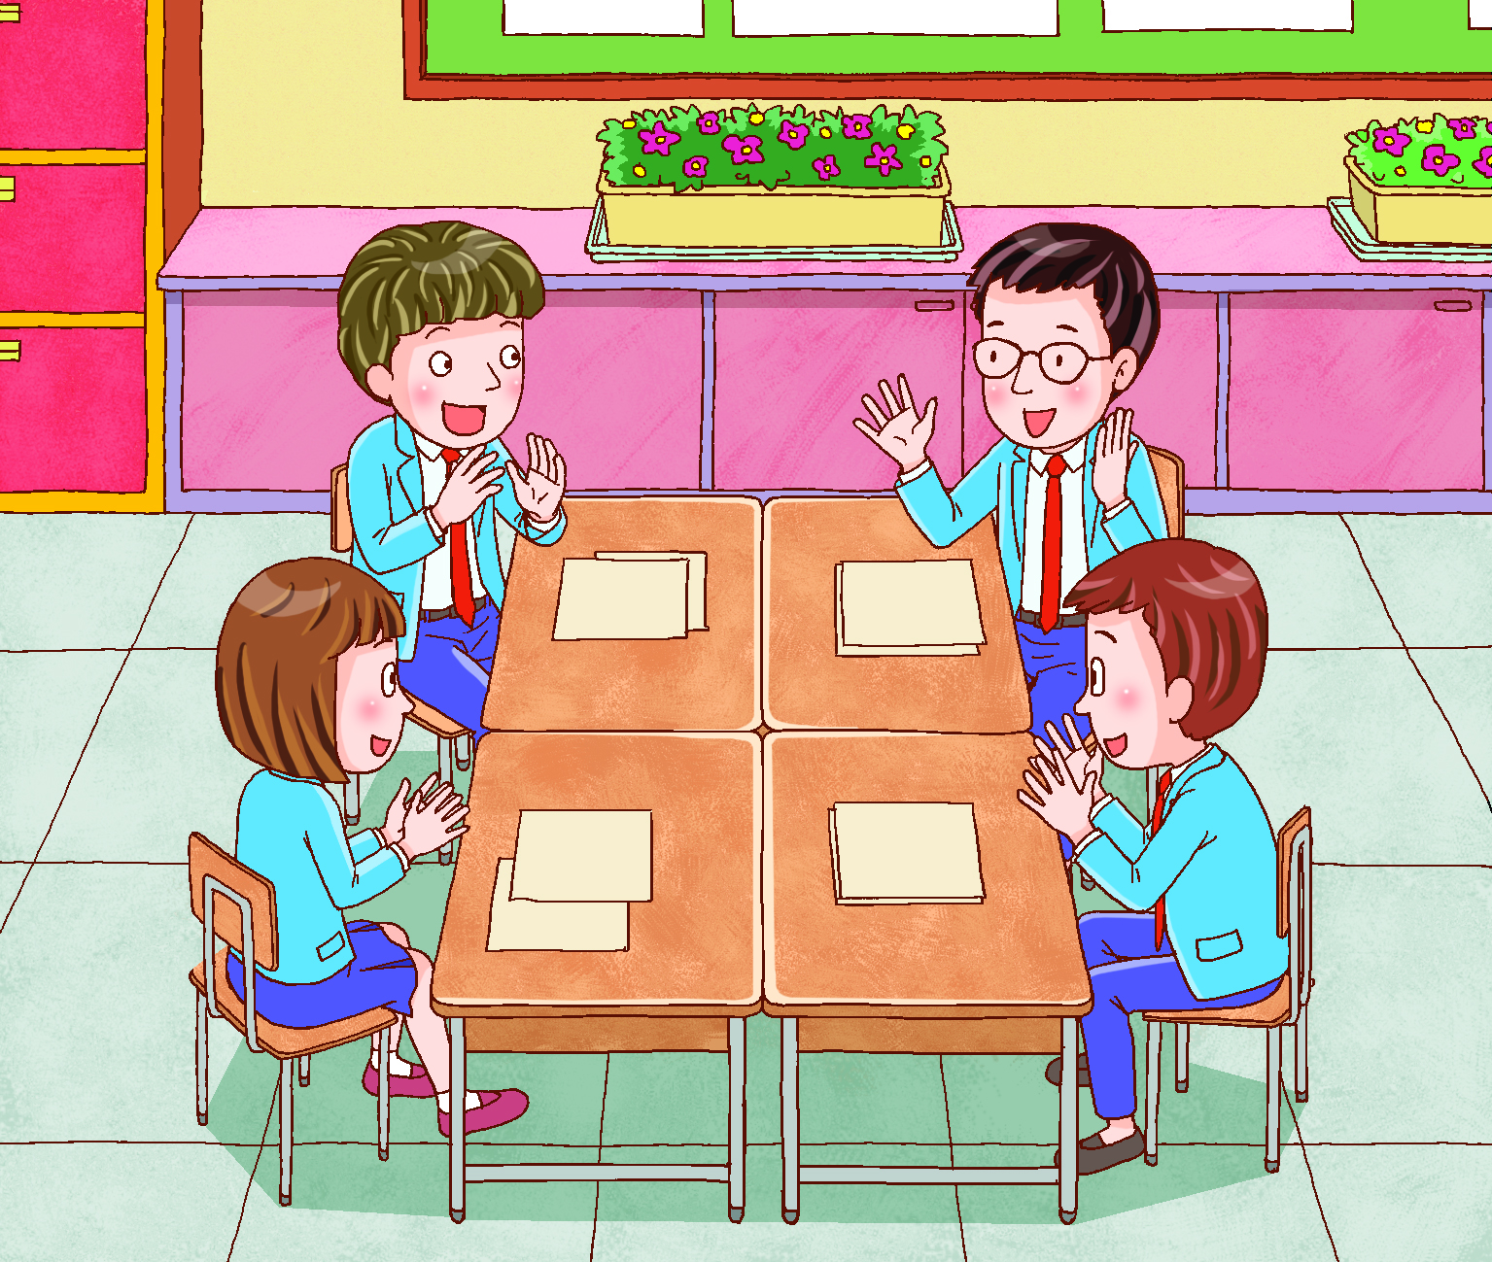
숫자 이어 말하기
일본어 숫자 말하기 게임을 진행해 봅시다.
➊ 한 모둠은 5명 내외로 구성합니다.
➋ 차례로 돌아가며 0 ~ 10까지의 숫자를 말하는데, 처음 사람은 숫자 하나만 말하고, 두 번째 사람부터는 앞서 나온 숫자를 차례로 말한 후 자신이 말하고 싶은 숫자를 말합니다.
➌ 앞에서 나온 숫자를 틀리게 말하는 사람은 집니다.
➍ 모둠별 대결을 할 경우에는 가장 길게 게임을 이어간 모둠이 우승합니다.

